Slide 1
闭区间的端点效应
函数在区间端点处，一定满足于所给条件，所以可以利用端点来缩小参数的范围
端点效应解题基本步骤：
（1）首先利用端点效应初步获得参数的取值范围，这个范围是必要的。
（2）用这个范围判断函数是否单调
（3）如果函数单调，则由端点得到的范围就是最终答案，如果函数不单调，则利用端点确定的范围进一步确定函数的最值。

Slide 2
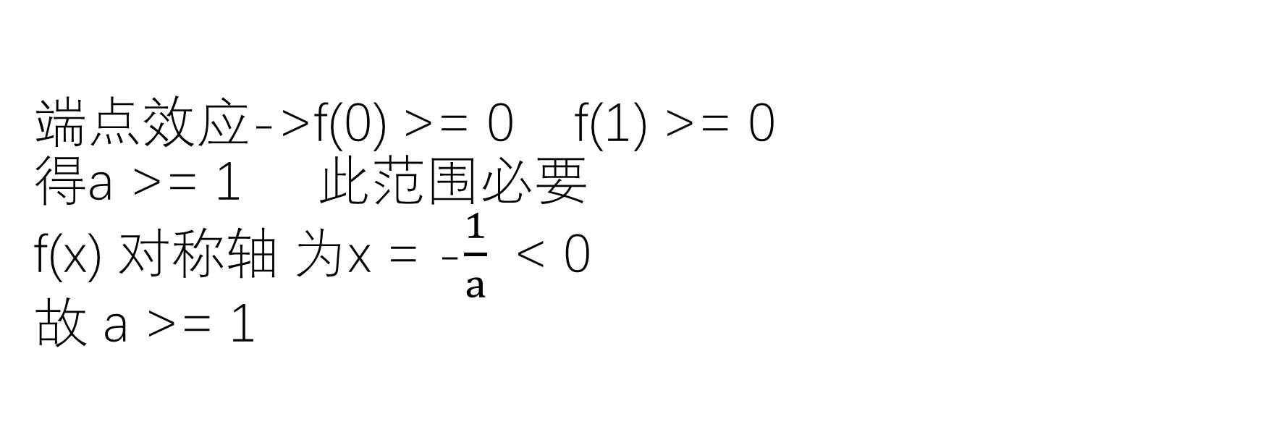
端点效应->f(0) >= 0 f(1) >= 0 得a >= 1 此范围必要 f(x) 对称轴 为x = -$\frac{1}{a}$ < 0 故 a >= 1

Slide 3
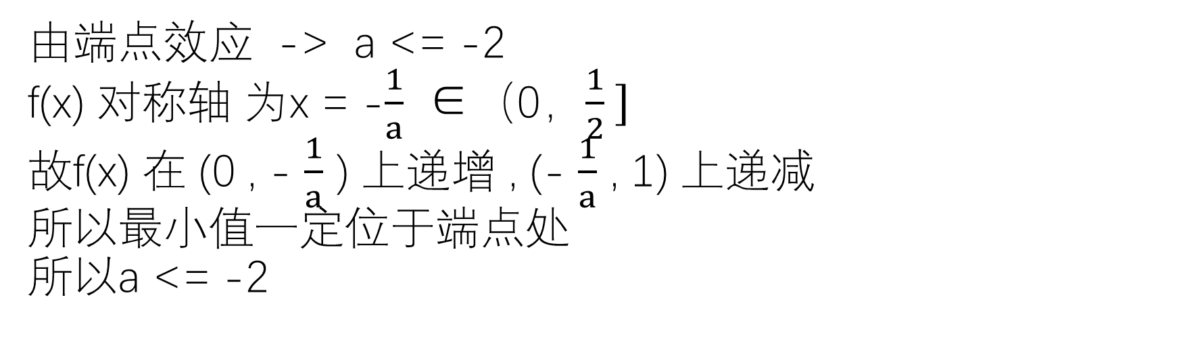
由端点效应 -> a <= -2 f(x) 对称轴 为x = -$\frac{1}{a}$ ∈（0，$\frac{1}{2} ]$ 故f(x) 在 (0 , - $\frac{1}{a}$ ) 上递增 , (- $\frac{1}{a}$ , 1) 上递减 所以最小值一定位于端点处 所以a <= -2

Slide 4

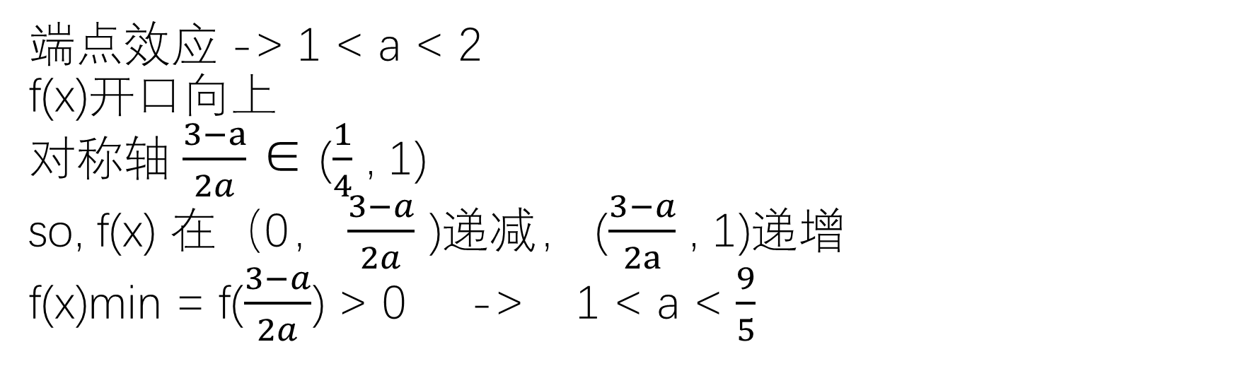
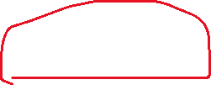
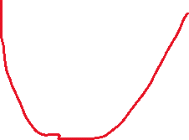
端点效应 -> 1 < a < 2 f(x)开口向上 对称轴 $\frac{3−a}{2a}$ ∈ ($\frac{1}{4}$ , 1) so, f(x) 在（0， $\frac{3−a}{2a}$ )递减， ($\frac{3−a}{2a}$ , 1)递增 f(x)min = f($\frac{3−a}{2a}$) > 0 -> 1 < a < $\frac{9}{5}$

Slide 5
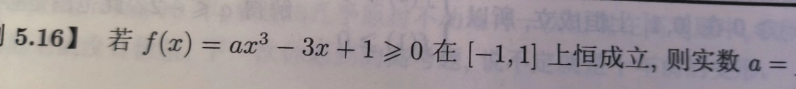

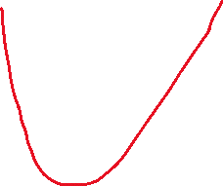
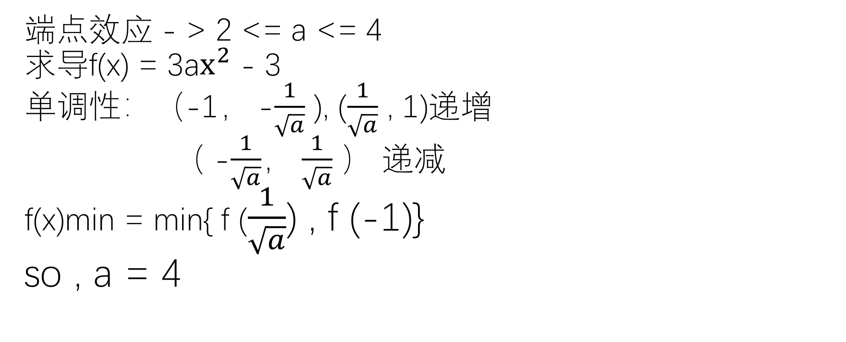
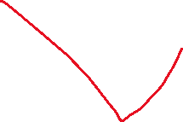
端点效应 - > 2 <= a <= 4 求导f(x) = 3a$x^{2}$ - 3 单调性：（-1， -$\frac{1}{\sqrt{a}}$ ), ($\frac{1}{\sqrt{a}}$ , 1)递增 （ -$\frac{1}{\sqrt{a}}$， $\frac{1}{\sqrt{a}}$ ） 递减 f(x)min = min{ f ($\frac{1}{\sqrt{a}}$) , f (-1)} so , a = 4

Slide 6
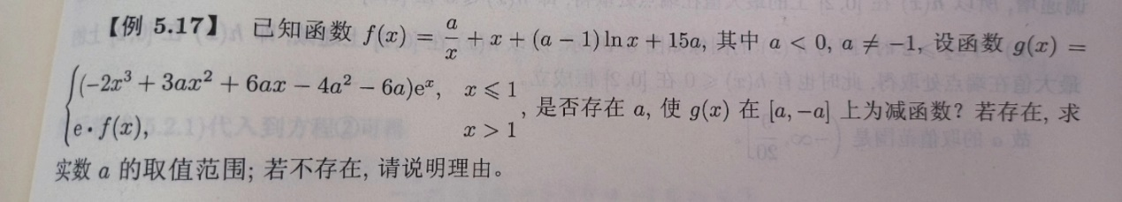
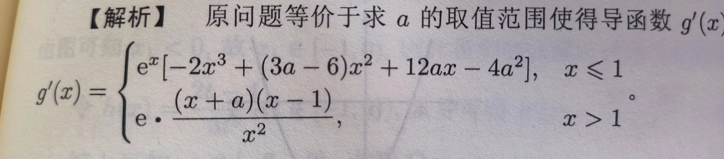



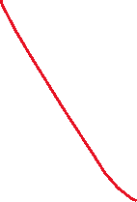
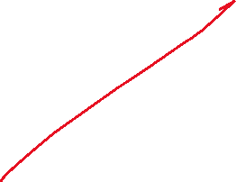




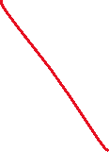
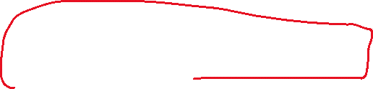


在( a, -a ) 上，g’(x) <= 0
端点效应，得a <= -2;
分类讨论，(a,1) (1, -a)

Slide 7
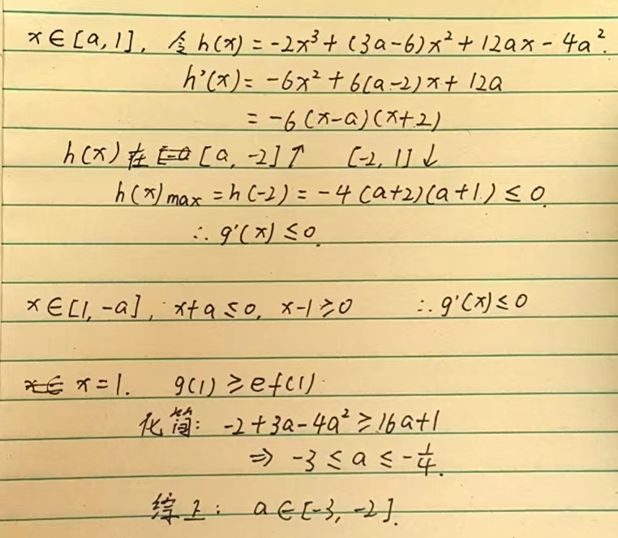

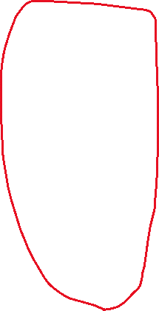

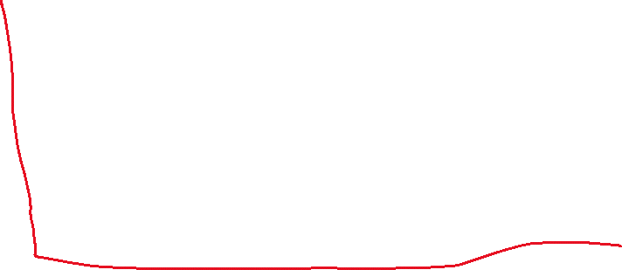

Slide 8
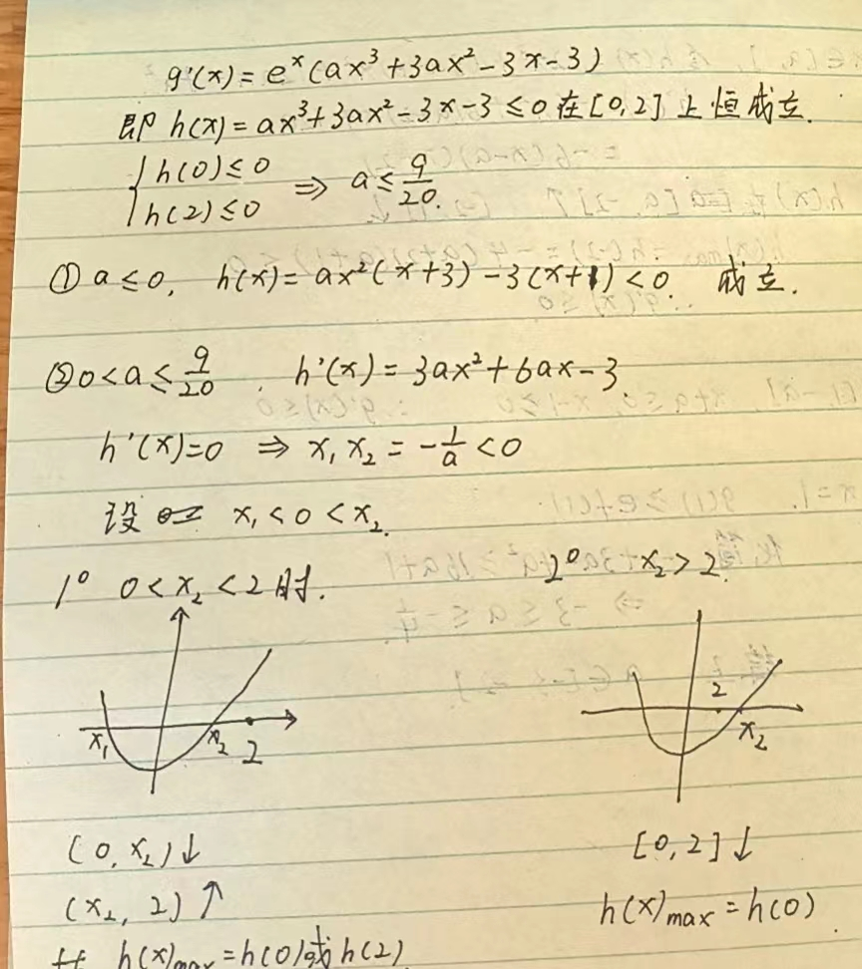

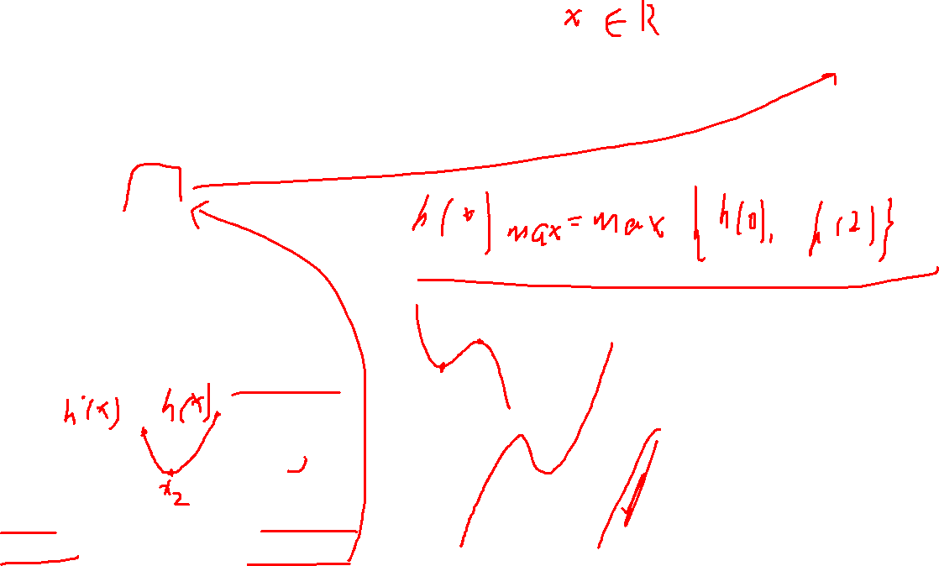
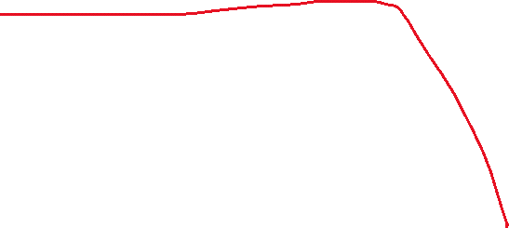

Slide 9
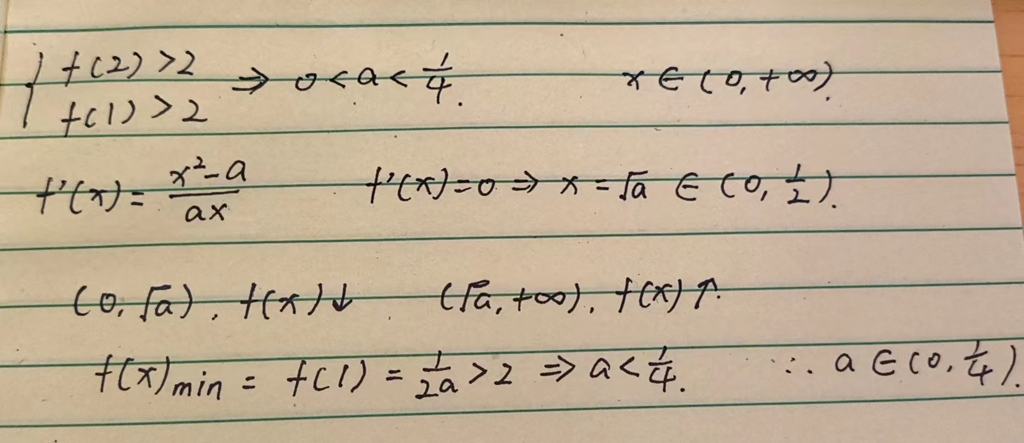
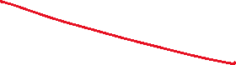
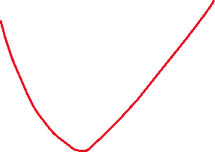


Slide 10
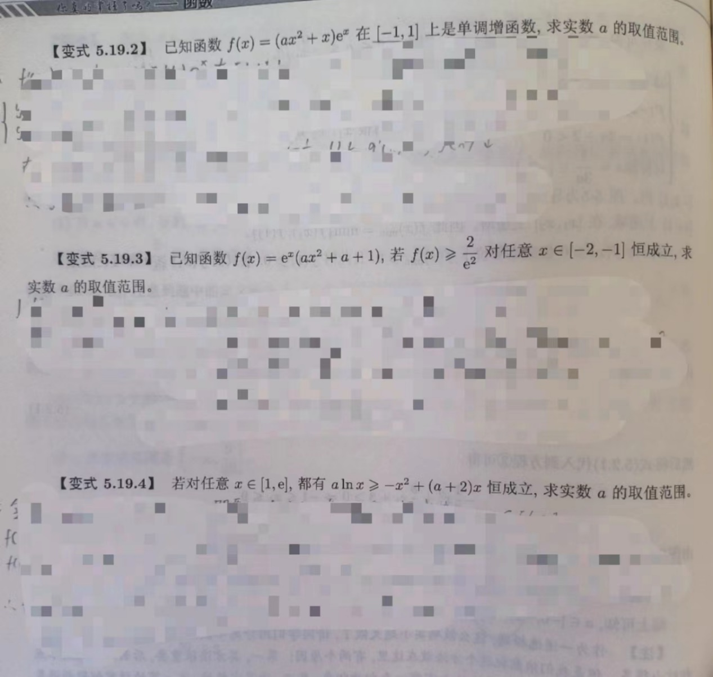
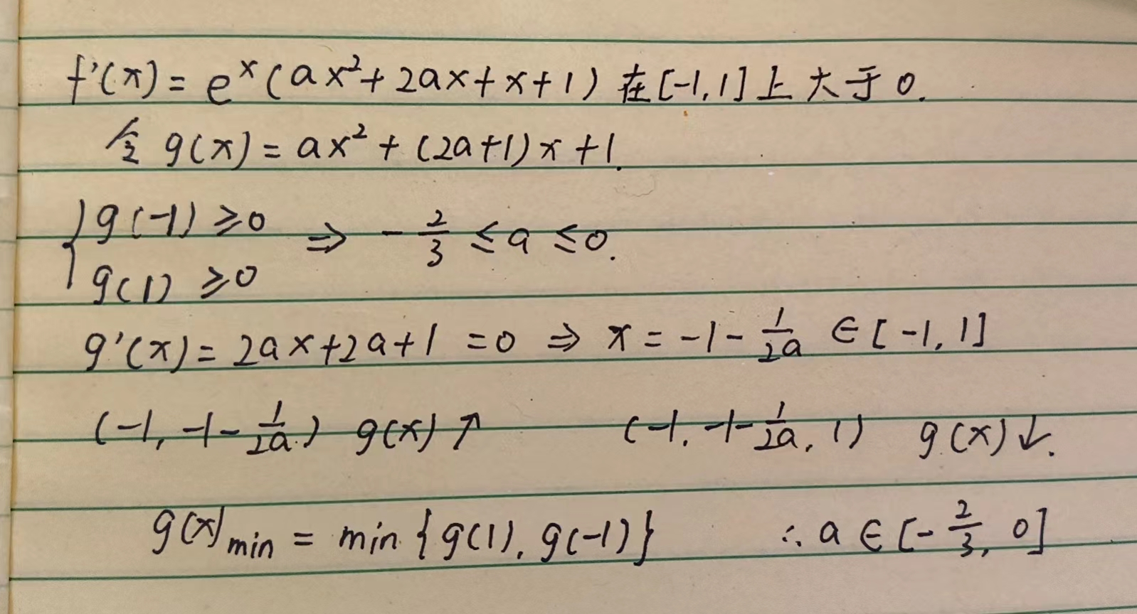
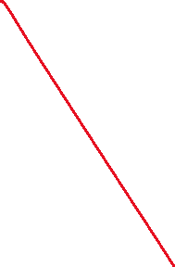
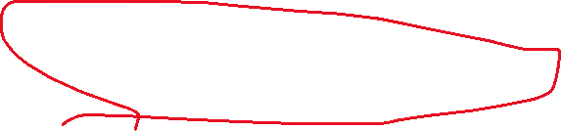



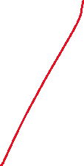
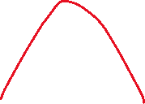

Slide 11
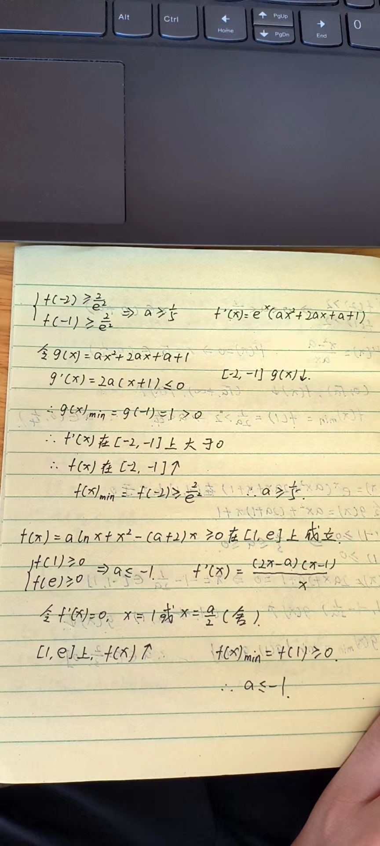
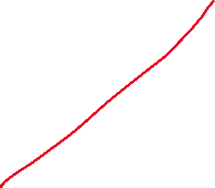



Slide 12

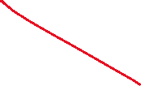

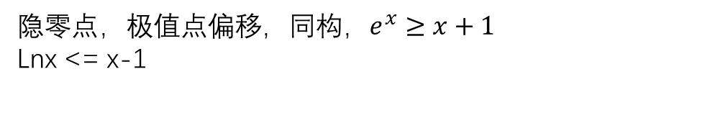


隐零点，极值点偏移，同构，$e^{x}≥x+1$
Lnx <= x-1

Slide 13
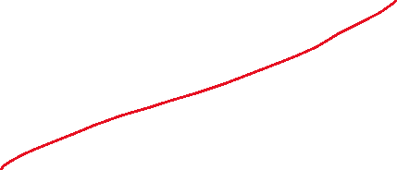



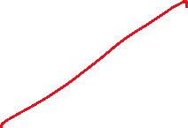

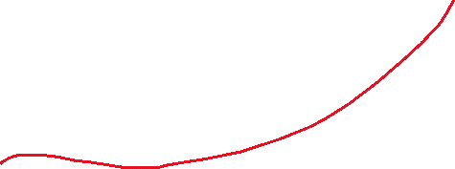

Slide 14
